Slide 1
Introduction to Algorithms
16.2 그리디 방법의 요소들
20151813
노태원

Slide 2
Introduction to Algorithms
16.2 그리디 방법의 요소들
16.2 그리디 방법의 요소들
Introduction to Algorithms
15. 동적 프로그래밍
- 그리디 알고리즘이 만들어지는 과정
1. 문제의 최적 부분구조를 결정한다.
2. 재귀적 해(recursion)를 만든다.
3. 현재 단계에서 그리디 선택이 가장 최적임을 증명한다.
4. 최종적으로 그리디 외에 고려할 것이 존재하지 않음을 증명한다.

Slide 3
Introduction to Algorithms
16.2 그리디 방법의 요소들
16.2 그리디 방법의 요소들
Introduction to Algorithms
15. 동적 프로그래밍
- 그리디 알고리즘이 만들어지는 과정
5. 그리디 방법론을 구현하는 재귀적 알고리즘을 만든다.
6. 재귀적 알고리즘을 반복하는 알고리즘으로 바꾼다.

Slide 4
Introduction to Algorithms
16.2 그리디 방법의 요소들
16.2 그리디 방법의 요소들
Introduction to Algorithms
15. 동적 프로그래밍
- 그리디 알고리즘이 만들어지는 과정
1. 문제의 최적 부분구조를 결정한다. (15장 동적 프로그래밍)
- 어떤 문제의 최적해가 그 안에 부분 문제의 최적해를 포함하고 있을 때, 최적 부분 구조를 가진다.
- 고려하고 있는 부분 문제들이 최적해를 구하는데 사용되는 부분 문제들을 모두 포함하는지 확인해야한다.

Slide 5
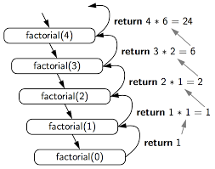
Introduction to Algorithms
16.2 그리디 방법의 요소들
16.2 그리디 방법의 요소들
Introduction to Algorithms
15. 동적 프로그래밍
- 그리디 알고리즘이 만들어지는 과정
2. 재귀적 해(recursion)를 만든다.

Slide 6
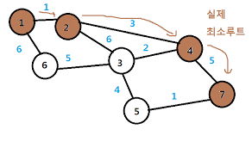
Introduction to Algorithms
16.2 그리디 방법의 요소들
16.2 그리디 방법의 요소들
Introduction to Algorithms
15. 동적 프로그래밍
- 그리디 알고리즘이 만들어지는 과정
3. 현재 단계에서 그리디 선택이 가장 최적임을 증명한다.

Slide 7
Introduction to Algorithms
16.2 그리디 방법의 요소들
16.2 그리디 방법의 요소들
Introduction to Algorithms
15. 동적 프로그래밍
- 그리디 알고리즘이 만들어지는 과정
4. 그리디로 선택된 하나의 부분문제 말고는 다른 문제는 고려할 활동이 존재하지 않음을 보인다.

Slide 8
Introduction to Algorithms
16.2 그리디 방법의 요소들
16.2 그리디 방법의 요소들
Introduction to Algorithms
15. 동적 프로그래밍
- 그리디 알고리즘이 만들어지는 과정
5. 그리디 방법론을 구현하는 재귀적 알고리즘을 만든다.
6. 재귀적 알고리즘을 반복하는 알고리즘으로 바꾼다.

Slide 9
Introduction to Algorithms
16.2 그리디 방법의 요소들
16.2 그리디 방법의 요소들
Introduction to Algorithms
15. 동적 프로그래밍
- 실제 그리디 알고리즘의 디자인
최적화 문제를 하나 선택하면 풀어야 될 문제도 하나만
남게 되도록 바꿔라!
2. 원래 문제의 최적해 중에서 그리디 선택을 하는 것이
반드시 존재한다는 것을 증명하라.
3. 그리디 선택을 했다면, 남은 부분문제에서 이미 그리디로 만들어낸 최적해와 남은 문제의 그리디 선택을 결합하면,
원래 문제에 대한 최적해를 얻는 특성을 가진다는 것을 보여라.

Slide 10
Introduction to Algorithms
16.2 그리디 방법의 요소들
16.2 그리디 방법의 요소들
Introduction to Algorithms
15. 동적 프로그래밍
- 실제 그리디 알고리즘의 디자인
강의 K
Skj
강의 I
강의 J
Skj
Sik

Slide 11
Introduction to Algorithms
16.2 그리디 방법의 요소들
16.2 그리디 방법의 요소들
Introduction to Algorithms
15. 동적 프로그래밍
- 실제 그리디 알고리즘의 디자인
최적화 문제를 하나 선택하면 풀어야 될 문제도 하나만
남게 되도록 바꿔라!
2. 원래 문제의 최적해 중에서 그리디 선택을 하는 것이
반드시 존재한다는 것을 증명하라.
3. 그리디 선택을 했다면, 남은 부분문제에서 이미 그리디로 만들어낸 최적해와 남은 문제의 그리디 선택을 결합하면,
원래 문제에 대한 최적해를 얻는 특성을 가진다는 것을 보여라.

Slide 12
Introduction to Algorithms
16.2 그리디 방법의 요소들
16.2 그리디 방법의 요소들
Introduction to Algorithms
15. 동적 프로그래밍
그리디 알고리즘의 주요 특징
그리디 선택 특성
최적 부분구조

Slide 13
Introduction to Algorithms
16.2 그리디 방법의 요소들
16.2 그리디 방법의 요소들
Introduction to Algorithms
15. 동적 프로그래밍
그리디 선택 특성
§ 하향식 접근
DP는 아래에서 위로 상향식 접근을 한다.
그리디는 큰 문제에서 작은문제로 줄여나간다.

Slide 14
Introduction to Algorithms
16.2 그리디 방법의 요소들
16.2 그리디 방법의 요소들
Introduction to Algorithms
15. 동적 프로그래밍
그리디 선택 특성
§ 전역적으로 최적해를 만들어낼 수 있음을 증명
전역적인 최적해가 옳은지를 검사

Slide 15
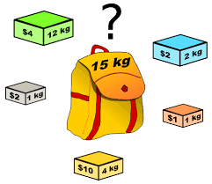
Introduction to Algorithms
16.2 그리디 방법의 요소들
16.2 그리디 방법의 요소들
Introduction to Algorithms
15. 동적 프로그래밍
그리디 VS 동적 프로그래밍
- 0-1 배낭문제(0-1 knapsack problem)
- 분할가능 배낭문제(fractional knapsack problem)

Slide 16
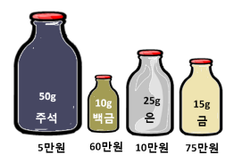
Introduction to Algorithms
16.2 그리디 방법의 요소들
16.2 그리디 방법의 요소들
Introduction to Algorithms
15. 동적 프로그래밍
그리디 VS 동적 프로그래밍
0-1 배낭문제(0-1 knapsack problem)
짐을 쪼갤 수 없는 배낭 문제
분할가능 배낭문제(fractional knapsack)
짐을 쪼갤 수 있는 배낭 문제

Slide 17

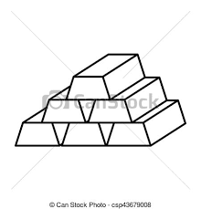
Introduction to Algorithms
16.2 그리디 방법의 요소들
16.2 그리디 방법의 요소들
Introduction to Algorithms
15. 동적 프로그래밍
그리디 VS 동적 프로그래밍
0-1 배낭문제(0-1 knapsack problem)
= 짐을 쪼갤 수 없는 배낭 문제
배낭에는 최대 50파운드를 담을 수 있다.
물건 A ~ C중 어느것을 담아야 할까?
물건 | 무게 | 가격
A | 10 파운드 | 60 달러
B | 20 파운드 | 100 달러
C | 30 파운드 | 120 달러

Slide 18
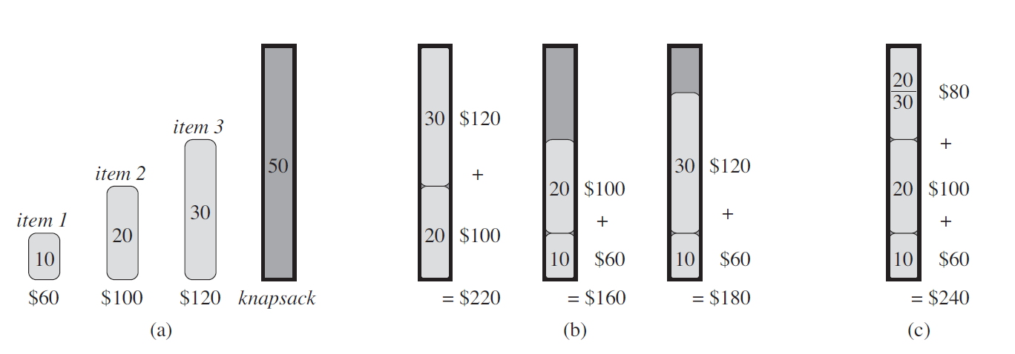
Introduction to Algorithms
16.2 그리디 방법의 요소들
16.2 그리디 방법의 요소들
Introduction to Algorithms
15. 동적 프로그래밍
그리디 VS 동적 프로그래밍
물건 | 무게 | 가격
A | 10 파운드 | 60 달러
B | 20 파운드 | 100 달러
C | 30 파운드 | 120 달러

Slide 19
Introduction to Algorithms
16.2 그리디 방법의 요소들
16.2 그리디 방법의 요소들
Introduction to Algorithms
15. 동적 프로그래밍
Thank you

